Slide 1
بسم الله الرحمن الرحيم
قم بتشغيل العرض..لتعرف موقع تسلمك عزيزي الطالب
للكتب,خطوات التشغيل :
1- اذهب الى عرض.
2- عرض كافة الشرائح

Slide 2


هام جداً لتتمكن من الحصول على كتبك
برنامج توزيع الكتب للعام الدراسي
(311)
* عزيزي الطالب قم بإختيار تخصصك من بين الآتي :
Business administration
Mechanical Engineering
MIS
Computer sciences
Civil Engineering
*قم بالنقر فقط على تخصصك.

Slide 3
Business administration
* عزيزي الطالب قم بإختيار دفعتك :
(281)
(271)
(291)
(30110378)
* رقم الدفعة هي الثلاث أرقام الأولى من رقمك الأكاديمي

Slide 4
MIS
* عزيزي الطالب قم بإختيار دفعتك :
(281)
(271)
(301)
(291),(292)
* رقم الدفعة هي الثلاث أرقام الأولى من رقمك الأكاديمي

Slide 5
Civil Engineering
* عزيزي الطالب قم بإختيار دفعتك :
(281)
(271)
(301)
(291),(292)
* رقم الدفعة هي الثلاث أرقام الأولى من رقمك الأكاديمي

Slide 6
Computer sciences
* عزيزي الطالب قم بإختيار دفعتك :
(281)
(271),(272)
(301)
(291)
* رقم الدفعة هي الثلاث أرقام الأولى من رقمك الأكاديمي

Slide 7
Mechanical Engineering
* عزيزي الطالب قم بإختيار دفعتك :
(281)
(301)
(291),(292)
* رقم الدفعة هي الثلاث أرقام الأولى من رقمك الأكاديمي

Slide 8
الدفعة
التخصص
(271),(301)
Business administration
عزيزي الطالب قم بإختيار الثلاث أرقام الأخيرة من رقمك الأكاديمي:
(to from -)
(089 – 388)
(004 - 076)
مثال :
إذا كان رقمك الأكاديمي 28110232 وكانت الاختيار كالتالي :
(200 – 259) , (300 – 385)
فإن الثلاث الأرقام الأخيرة(232) من رقمك الأكاديمي تقع بين 200 و 259 , لتتمكن من رؤية موقع استلامك للكتب

Slide 9
الدفعة
التخصص
(281)
Business administration
عزيزي الطالب قم بإختيار الثلاث أرقام الأخيرة من رقمك الأكاديمي:
(to from -)
(124 – 431)
(017 – 117)
مثال :
إذا كان رقمك الأكاديمي 28110232 وكانت الاختيار كالتالي :
(200 – 259) , (300 – 385)
فإن الثلاث الأرقام الأخيرة(232) من رقمك الأكاديمي تقع بين 200 و 259 , لتتمكن من رؤية موقع استلامك للكتب

Slide 10
الدفعة
التخصص
(291)
Business administration
عزيزي الطالب قم بإختيار الثلاث أرقام الأخيرة من رقمك الأكاديمي:
(to from -)
(308 – 490)
(022 – 270)
مثال :
إذا كان رقمك الأكاديمي 28110232 وكانت الاختيار كالتالي :
(200 – 259) , (300 – 385)
فإن الثلاث الأرقام الأخيرة(232) من رقمك الأكاديمي تقع بين 200 و 259 , لتتمكن من رؤية موقع استلامك للكتب

Slide 11
الدفعة
التخصص
(271)
MIS
عزيزي الطالب قم بإختيار الثلاث أرقام الأخيرة من رقمك الأكاديمي:
(to from -)
(103 – 172)
(001 – 097)
مثال :
إذا كان رقمك الأكاديمي 28110232 وكانت الاختيار كالتالي :
(200 – 259) , (300 – 385)
فإن الثلاث الأرقام الأخيرة(232) من رقمك الأكاديمي تقع بين 200 و 259 , لتتمكن من رؤية موقع استلامك للكتب

Slide 12
الدفعة
التخصص
(281)
MIS
عزيزي الطالب قم بإختيار الثلاث أرقام الأخيرة من رقمك الأكاديمي:
(to from -)
(263 – 332)
(009 – 134)
(178 – 259)
( 333 – 404)
(138 – 161)
مثال :
إذا كان رقمك الأكاديمي 28110232 وكانت الاختيار كالتالي :
(200 – 259) , (300 – 385)
فإن الثلاث الأرقام الأخيرة(232) من رقمك الأكاديمي تقع بين 200 و 259 , لتتمكن من رؤية موقع استلامك للكتب

Slide 13
الدفعة
التخصص
(291),(292)
MIS
عزيزي الطالب قم بإختيار الثلاث أرقام الأخيرة من رقمك الأكاديمي:
(to from -)
(219 – 350)
(006 – 099)
(360 – 486)
(101 – 196)
مثال :
إذا كان رقمك الأكاديمي 28110232 وكانت الاختيار كالتالي :
(200 – 259) , (300 – 385)
فإن الثلاث الأرقام الأخيرة(232) من رقمك الأكاديمي تقع بين 200 و 259 , لتتمكن من رؤية موقع استلامك للكتب

Slide 14
الدفعة
التخصص
(301)
MIS
عزيزي الطالب قم بإختيار الثلاث أرقام الأخيرة من رقمك الأكاديمي:
(to from -)
(071 – 363)
مثال :
إذا كان رقمك الأكاديمي 28110232 وكانت الاختيار كالتالي :
(200 – 259) , (300 – 385)
فإن الثلاث الأرقام الأخيرة(232) من رقمك الأكاديمي تقع بين 200 و 259 , لتتمكن من رؤية موقع استلامك للكتب

Slide 15
الدفعة
التخصص
(271)
Civil Engineering
عزيزي الطالب قم بإختيار الثلاث أرقام الأخيرة من رقمك الأكاديمي:
(to from -)
(050 – 138)
(013 – 043)
مثال :
إذا كان رقمك الأكاديمي 28110232 وكانت الاختيار كالتالي :
(200 – 259) , (300 – 385)
فإن الثلاث الأرقام الأخيرة(232) من رقمك الأكاديمي تقع بين 200 و 259 , لتتمكن من رؤية موقع استلامك للكتب

Slide 16
الدفعة
التخصص
(281)
Civil Engineering
عزيزي الطالب قم بإختيار الثلاث أرقام الأخيرة من رقمك الأكاديمي:
(to from -)
(029 – 381)
مثال :
إذا كان رقمك الأكاديمي 28110232 وكانت الاختيار كالتالي :
(200 – 259) , (300 – 385)
فإن الثلاث الأرقام الأخيرة(232) من رقمك الأكاديمي تقع بين 200 و 259 , لتتمكن من رؤية موقع استلامك للكتب

Slide 17
الدفعة
التخصص
(291) , (292)
Civil Engineering
عزيزي الطالب قم بإختيار الثلاث أرقام الأخيرة من رقمك الأكاديمي:
(to from -)
(231 – 407)
(038 – 227)
مثال :
إذا كان رقمك الأكاديمي 28110232 وكانت الاختيار كالتالي :
(200 – 259) , (300 – 385)
فإن الثلاث الأرقام الأخيرة(232) من رقمك الأكاديمي تقع بين 200 و 259 , لتتمكن من رؤية موقع استلامك للكتب

Slide 18
الدفعة
التخصص
(301)
Civil Engineering
عزيزي الطالب قم بإختيار الثلاث أرقام الأخيرة من رقمك الأكاديمي:
(to from -)
(004 – 481)
مثال :
إذا كان رقمك الأكاديمي 28110232 وكانت الاختيار كالتالي :
(200 – 259) , (300 – 385)
فإن الثلاث الأرقام الأخيرة(232) من رقمك الأكاديمي تقع بين 200 و 259 , لتتمكن من رؤية موقع استلامك للكتب

Slide 19
الدفعة
التخصص
,(272),(271)
Computer sciences
عزيزي الطالب قم بإختيار الثلاث أرقام الأخيرة من رقمك الأكاديمي:
(to from -)
(051 – 171)
(005 – 029)
مثال :
إذا كان رقمك الأكاديمي 28110232 وكانت الاختيار كالتالي :
(200 – 259) , (300 – 385)
فإن الثلاث الأرقام الأخيرة(232) من رقمك الأكاديمي تقع بين 200 و 259 , لتتمكن من رؤية موقع استلامك للكتب

Slide 20
الدفعة
التخصص
(281)
Computer sciences
عزيزي الطالب قم بإختيار الثلاث أرقام الأخيرة من رقمك الأكاديمي:
(to from -)
(013 – 262)
مثال :
إذا كان رقمك الأكاديمي 28110232 وكانت الاختيار كالتالي :
(200 – 259) , (300 – 385)
فإن الثلاث الأرقام الأخيرة(232) من رقمك الأكاديمي تقع بين 200 و 259 , لتتمكن من رؤية موقع استلامك للكتب

Slide 21
الدفعة
التخصص
(291)
Computer sciences
عزيزي الطالب قم بإختيار الثلاث أرقام الأخيرة من رقمك الأكاديمي:
(to from -)
(254 – 468)
(018 – 220)
مثال :
إذا كان رقمك الأكاديمي 28110232 وكانت الاختيار كالتالي :
(200 – 259) , (300 – 385)
فإن الثلاث الأرقام الأخيرة(232) من رقمك الأكاديمي تقع بين 200 و 259 , لتتمكن من رؤية موقع استلامك للكتب

Slide 22
الدفعة
التخصص
(301)
Computer sciences
عزيزي الطالب قم بإختيار الثلاث أرقام الأخيرة من رقمك الأكاديمي:
(to from -)
(106 – 433)
مثال :
إذا كان رقمك الأكاديمي 28110232 وكانت الاختيار كالتالي :
(200 – 259) , (300 – 385)
فإن الثلاث الأرقام الأخيرة(232) من رقمك الأكاديمي تقع بين 200 و 259 , لتتمكن من رؤية موقع استلامك للكتب

Slide 23
الدفعة
التخصص
(281)
Mechanical Engineering
عزيزي الطالب قم بإختيار الثلاث أرقام الأخيرة من رقمك الأكاديمي:
(to from -)
(232 – 393)
(007 – 207)
مثال :
إذا كان رقمك الأكاديمي 28110232 وكانت الاختيار كالتالي :
(200 – 259) , (300 – 385)
فإن الثلاث الأرقام الأخيرة(232) من رقمك الأكاديمي تقع بين 200 و 259 , لتتمكن من رؤية موقع استلامك للكتب

Slide 24
الدفعة
التخصص
(291,292)
Mechanical Engineering
عزيزي الطالب قم بإختيار الثلاث أرقام الأخيرة من رقمك الأكاديمي:
(to from -)
(250 – 287 )
(136 – 244 )
(001 – 090 )
( 292 – 375 )
(093 – 128 )
( 382 – 497 )
مثال :
إذا كان رقمك الأكاديمي 28110232 وكانت الاختيار كالتالي :
(200 – 259) , (300 – 385)
فإن الثلاث الأرقام الأخيرة(232) من رقمك الأكاديمي تقع بين 200 و 259 , لتتمكن من رؤية موقع استلامك للكتب

Slide 25
الدفعة
التخصص
(301)
Mechanical Engineering
عزيزي الطالب قم بإختيار الثلاث أرقام الأخيرة من رقمك الأكاديمي:
(to from -)
( 344 – 474 )
( 006 – 104 )
( 480 – 620)
( 108 – 311 )
مثال :
إذا كان رقمك الأكاديمي 28110232 وكانت الاختيار كالتالي :
(200 – 259) , (300 – 385)
فإن الثلاث الأرقام الأخيرة(232) من رقمك الأكاديمي تقع بين 200 و 259 , لتتمكن من رؤية موقع استلامك للكتب

Slide 26
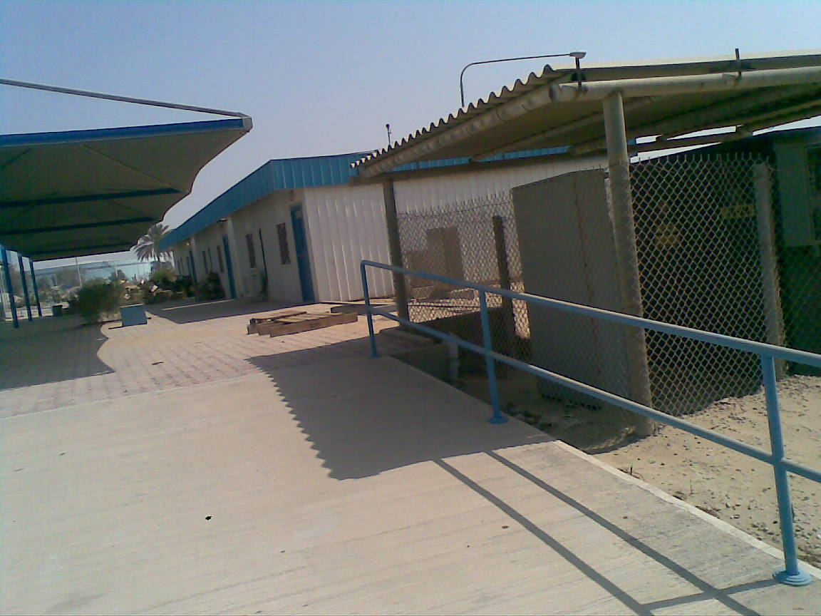
الرقم الأكاديمي بين
الدفعة
التخصص
(004 - 076)
(271)
Business administration
* عزيزي الطالب سوف تتسلم الكتب يوم الأحد من خلال النافذه رقم : 1
ومن الساعة 9 إلى الساعة 10صباحاً
الطالب المُسلٍم : محمد العوده
مخطط مبسط للمكان:
مقر التوزيع
نافذه 6
1
نافذه 5
نافذه 4
2
نافذه 3
نافذه 2
3
نافذه 1
موقع
ماطـور الكهرباء
التالي
مكان المقر : بالقرب من ملعب كرة القدم بالكلية وبجانب ماطــــــــــــــور الكهرباء رقم الغرف 245,247,246
إضفط على:

Slide 27
الرقم الأكاديمي بين
الدفعة
التخصص
(089 – 388)
(271)
Business administration
* عزيزي الطالب سوف تتسلم الكتب يوم الأحد من خلال النافذه رقم : : 2
ومن الساعة 9 إلى الساعة 10صباحاً
الطالب المُسلٍم : نايف البلوشي
مخطط مبسط للمكان:
مقر التوزيع
نافذه 6
1
نافذه 5
نافذه 4
2
نافذه 3
نافذه 2
3
نافذه 1
موقع
ماطـور الكهرباء
التالي
مكان المقر : بالقرب من ملعب كرة القدم بالكلية وبجانب ماطــــــــــــــور الكهرباء رقم الغرف 245,247,246
إضفط على:

Slide 28
الرقم الأكاديمي بين
الدفعة
التخصص
(017 – 117)
(281)
Business administration
* عزيزي الطالب سوف تتسلم الكتب يوم الأحد من خلال النافذه رقم : : 3
ومن الساعة 9 إلى الساعة 10صباحاً
الطالب المُسلٍم : حمدان الزهراني
مخطط مبسط للمكان:
مقر التوزيع
نافذه 6
1
نافذه 5
نافذه 4
2
نافذه 3
نافذه 2
3
نافذه 1
موقع
ماطـور الكهرباء
التالي
مكان المقر : بالقرب من ملعب كرة القدم بالكلية وبجانب ماطــــــــــــــور الكهرباء رقم الغرف 245,247,246
إضفط على:

Slide 29
الرقم الأكاديمي بين
الدفعة
التخصص
(124 – 431)
(281)
Business administration
عزيزي الطالب سوف تتسلم الكتب يوم الأحد من خلال النافذه رقم : : 4
ومن الساعة 9 إلى الساعة 10صباحاً
الطالب المُسلٍم : عبدالله الصقعوب
مخطط مبسط للمكان:
مقر التوزيع
نافذه 6
1
نافذه 5
نافذه 4
2
نافذه 3
نافذه 2
3
نافذه 1
موقع
ماطـور الكهرباء
التالي
مكان المقر : بالقرب من ملعب كرة القدم بالكلية وبجانب ماطــــــــــــــور الكهرباء رقم الغرف 245,247,246
إضفط على:

Slide 30
الرقم الأكاديمي بين
الدفعة
التخصص
(022 – 270)
(291)
Business administration
عزيزي الطالب سوف تتسلم الكتب يوم الأحد من خلال النافذه رقم : 5
ومن الساعة 9 إلى الساعة 10صباحاً
الطالب المسلم : سلمان المشيطي
مخطط مبسط للمكان:
مقر التوزيع
نافذه 6
1
نافذه 5
نافذه 4
2
نافذه 3
نافذه 2
3
نافذه 1
موقع
ماطـور الكهرباء
التالي
مكان المقر : بالقرب من ملعب كرة القدم بالكلية وبجانب ماطــــــــــــــور الكهرباء رقم الغرف 245,247,246
إضفط على:

Slide 31
الرقم الأكاديمي بين
الدفعة
التخصص
(308 – 490)
(291)
Business administration
* عزيزي الطالب سوف تتسلم الكتب يوم الأحد من خلال النافذه رقم : : 6
ومن الساعة 9 إلى الساعة 10صباحاً
الطالب المُسلٍم : إبراهيم اليوسف
مخطط مبسط للمكان:
مقر التوزيع
نافذه 6
1
نافذه 5
نافذه 4
2
نافذه 3
نافذه 2
3
نافذه 1
موقع
ماطـور الكهرباء
التالي
مكان المقر : بالقرب من ملعب كرة القدم بالكلية وبجانب ماطــــــــــــــور الكهرباء رقم الغرف 245,247,246
إضفط على:

Slide 32
الرقم الأكاديمي بين
الدفعة
التخصص
(30110378)
(301)
Business administration
* عزيزي الطالب سوف تتسلم الكتب يوم الأحد من خلال النافذه رقم : 1
ومن الساعة 9 إلى الساعة 10صباحاً
الطالب المُسلٍم : محمد العوده
مخطط مبسط للمكان:
مقر التوزيع
نافذه 6
1
نافذه 5
نافذه 4
2
نافذه 3
نافذه 2
3
نافذه 1
موقع
ماطـور الكهرباء
التالي
مكان المقر : بالقرب من ملعب كرة القدم بالكلية وبجانب ماطــــــــــــــور الكهرباء رقم الغرف 245,247,246
إضفط على:

Slide 33
الرقم الأكاديمي بين
الدفعة
التخصص
(005 – 029)
(271) , (272)
Computer sciences
* عزيزي الطالب سوف تتسلم الكتب يوم الأحد من خلال النافذه رقم : 1
ومن الساعة 10:30إلى الساعة 11:30صباحاً
الطالب المُسلٍم : فهد الثميري
مخطط مبسط للمكان:
مقر التوزيع
نافذه 6
1
نافذه 5
نافذه 4
2
نافذه 3
نافذه 2
3
نافذه 1
موقع
ماطـور الكهرباء
التالي
مكان المقر : بالقرب من ملعب كرة القدم بالكلية وبجانب ماطــــــــــــــور الكهرباء رقم الغرف 245,247,246
إضفط على:

Slide 34
الرقم الأكاديمي بين
الدفعة
التخصص
(051 – 171)
(271) , (272)
Computer sciences
عزيزي الطالب سوف تتسلم الكتب يوم الأحد من خلال النافذه رقم : 2
ومن الساعة 10:30إلى الساعة 11:30صباحاً
الطالب المُسلٍم : محمد القصيمي
مخطط مبسط للمكان:
مقر التوزيع
نافذه 6
1
نافذه 5
نافذه 4
2
نافذه 3
نافذه 2
3
نافذه 1
موقع
ماطـور الكهرباء
التالي
مكان المقر : بالقرب من ملعب كرة القدم بالكلية وبجانب ماطــــــــــــــور الكهرباء رقم الغرف 245,247,246
إضفط على:

Slide 35
الرقم الأكاديمي بين
الدفعة
التخصص
(013 – 262)
(271) , (272)
Computer sciences
*عزيزي الطالب سوف تتسلم الكتب يوم الأحد من خلال النافذه رقم : 5
ومن الساعة 10:30إلى الساعة 11:30صباحاً
الطالب المُسلٍم : فهد التوفيق
مخطط مبسط للمكان:
مقر التوزيع
نافذه 6
1
نافذه 5
نافذه 4
2
نافذه 3
نافذه 2
3
نافذه 1
موقع
ماطـور الكهرباء
التالي
مكان المقر : بالقرب من ملعب كرة القدم بالكلية وبجانب ماطــــــــــــــور الكهرباء رقم الغرف 245,247,246
إضفط على:

Slide 36
الرقم الأكاديمي بين
الدفعة
التخصص
(018 – 220)
(291)
Computer sciences
* عزيزي الطالب سوف تتسلم الكتب يوم الأحد من خلال النافذه رقم : 2
ومن الساعة 10:30إلى الساعة 11:30صباحاً
الطالب المُسلٍم : جابر النخيلان
مخطط مبسط للمكان:
مقر التوزيع
نافذه 6
1
نافذه 5
نافذه 4
2
نافذه 3
نافذه 2
3
نافذه 1
موقع
ماطـور الكهرباء
التالي
مكان المقر : بالقرب من ملعب كرة القدم بالكلية وبجانب ماطــــــــــــــور الكهرباء رقم الغرف 245,247,246
إضفط على:

Slide 37
الرقم الأكاديمي بين
الدفعة
التخصص
(254 – 468)
(291)
Computer sciences
* عزيزي الطالب سوف تتسلم الكتب يوم الأحد من خلال النافذه رقم : 4
ومن الساعة 10:30إلى الساعة 11:30صباحاً
الطالب المُسلٍم : عبدالله القصيمي
مخطط مبسط للمكان:
مقر التوزيع
نافذه 6
1
نافذه 5
نافذه 4
2
نافذه 3
نافذه 2
3
نافذه 1
موقع
ماطـور الكهرباء
التالي
مكان المقر : بالقرب من ملعب كرة القدم بالكلية وبجانب ماطــــــــــــــور الكهرباء رقم الغرف 245,247,246
إضفط على:

Slide 38
الرقم الأكاديمي بين
الدفعة
التخصص
(013 – 043)
(271)
Civil Engineering
* عزيزي الطالب سوف تتسلم الكتب يوم الأحد من خلال النافذه رقم : 2
ومن الساعة 1إلى الساعة 2مساءً
الطالب المُسلٍم : عبدالله الرويشد
مخطط مبسط للمكان:
مقر التوزيع
نافذه 6
1
نافذه 5
نافذه 4
2
نافذه 3
نافذه 2
3
نافذه 1
موقع
ماطـور الكهرباء
التالي
مكان المقر : بالقرب من ملعب كرة القدم بالكلية وبجانب ماطــــــــــــــور الكهرباء رقم الغرف 245,247,246
إضفط على:

Slide 39
الرقم الأكاديمي بين
الدفعة
التخصص
(050 – 138)
(271)
Civil Engineering
* عزيزي الطالب سوف تتسلم الكتب يوم الأحد من خلال النافذه رقم : 2
ومن الساعة 1إلى الساعة 2مساءً
الطالب المُسلٍم : عبدالله الرويشد
مخطط مبسط للمكان:
مقر التوزيع
نافذه 6
1
نافذه 5
نافذه 4
2
نافذه 3
نافذه 2
3
نافذه 1
موقع
ماطـور الكهرباء
التالي
مكان المقر : بالقرب من ملعب كرة القدم بالكلية وبجانب ماطــــــــــــــور الكهرباء رقم الغرف 245,247,246
إضفط على:

Slide 40
الرقم الأكاديمي بين
الدفعة
التخصص
(029 – 381)
(281)
Civil Engineering
* عزيزي الطالب سوف تتسلم الكتب يوم الأحد من خلال النافذه رقم : 3
ومن الساعة 1إلى الساعة 2مساءً
الطالب المُسلٍم : فواز الزبيدي
مخطط مبسط للمكان:
مقر التوزيع
نافذه 6
1
نافذه 5
نافذه 4
2
نافذه 3
نافذه 2
3
نافذه 1
موقع
ماطـور الكهرباء
التالي
مكان المقر : بالقرب من ملعب كرة القدم بالكلية وبجانب ماطــــــــــــــور الكهرباء رقم الغرف 245,247,246
إضفط على:

Slide 41
الرقم الأكاديمي بين
الدفعة
التخصص
(038 – 227)
(291) , (292)
Civil Engineering
* عزيزي الطالب سوف تتسلم الكتب يوم الأحد من خلال النافذه رقم : 5
ومن الساعة 1إلى الساعة 2مساءً
الطالب المُسلٍم : درباس الخالدي
مخطط مبسط للمكان:
مقر التوزيع
نافذه 6
1
نافذه 5
نافذه 4
2
نافذه 3
نافذه 2
3
نافذه 1
موقع
ماطـور الكهرباء
التالي
مكان المقر : بالقرب من ملعب كرة القدم بالكلية وبجانب ماطــــــــــــــور الكهرباء رقم الغرف 245,247,246
إضفط على:

Slide 42
الرقم الأكاديمي بين
الدفعة
التخصص
(231 – 407)
(291) , (292)
Civil Engineering
عزيزي الطالب سوف تتسلم الكتب يوم الأحد من خلال النافذه رقم : 6
ومن الساعة 1إلى الساعة 2مساءً
الطالب المُسلٍم : ـــــــــــــــــــــــ
مخطط مبسط للمكان:
مقر التوزيع
نافذه 6
1
نافذه 5
نافذه 4
2
نافذه 3
نافذه 2
3
نافذه 1
موقع
ماطـور الكهرباء
التالي
مكان المقر : بالقرب من ملعب كرة القدم بالكلية وبجانب ماطــــــــــــــور الكهرباء رقم الغرف 245,247,246
إضفط على:

Slide 43
الرقم الأكاديمي بين
الدفعة
التخصص
(004 – 481)
(301)
Civil Engineering
* عزيزي الطالب سوف تتسلم الكتب يوم الأحد من خلال النافذه رقم : 4
ومن الساعة 1إلى الساعة 2مساءً
الطالب المُسلٍم : لؤي العيسى
مخطط مبسط للمكان:
مقر التوزيع
نافذه 6
1
نافذه 5
نافذه 4
2
نافذه 3
نافذه 2
3
نافذه 1
موقع
ماطـور الكهرباء
التالي
مكان المقر : بالقرب من ملعب كرة القدم بالكلية وبجانب ماطــــــــــــــور الكهرباء رقم الغرف 245,247,246
إضفط على:

Slide 44
الرقم الأكاديمي بين
الدفعة
التخصص
(007 – 207)
(281)
Mechanical Engineering
* عزيزي الطالب سوف تتسلم الكتب في يوم الثلاثاء من خلال النافذه رقم : 5
ومن الساعة 10:30إلى الساعة 11:30صباحاً
الطالب المُسلٍم : ياسر الحليبي
مخطط مبسط للمكان:
مقر التوزيع
نافذه 6
1
نافذه 5
نافذه 4
2
نافذه 3
نافذه 2
3
نافذه 1
موقع
ماطـور الكهرباء
التالي
مكان المقر : بالقرب من ملعب كرة القدم بالكلية وبجانب ماطــــــــــــــور الكهرباء رقم الغرف 245,247,246
إضفط على:

Slide 45
الرقم الأكاديمي بين
الدفعة
التخصص
(232 – 393)
(281)
Mechanical Engineering
* عزيزي الطالب سوف تتسلم الكتب في يوم الثلاثاء من خلال النافذه رقم : 6
ومن الساعة 10:30إلى الساعة 11:30صباحاً
الطالب المُسلٍم : محمد تكروني
مخطط مبسط للمكان:
مقر التوزيع
نافذه 6
1
نافذه 5
نافذه 4
2
نافذه 3
نافذه 2
3
نافذه 1
موقع
ماطـور الكهرباء
التالي
مكان المقر : بالقرب من ملعب كرة القدم بالكلية وبجانب ماطــــــــــــــور الكهرباء رقم الغرف 245,247,246
إضفط على:

Slide 46
الرقم الأكاديمي بين
الدفعة
التخصص
( 006 – 104 )
(301)
Mechanical Engineering
* عزيزي الطالب سوف تتسلم الكتب في يوم الثلاثاء من خلال النافذه رقم : 1
ومن الساعة 10:30إلى الساعة 11:30صباحا
الطالب المُسلٍم : إبراهيم اليوسف
مخطط مبسط للمكان:
مقر التوزيع
نافذه 6
1
نافذه 5
نافذه 4
2
نافذه 3
نافذه 2
3
نافذه 1
موقع
ماطـور الكهرباء
التالي
مكان المقر : بالقرب من ملعب كرة القدم بالكلية وبجانب ماطــــــــــــــور الكهرباء رقم الغرف 245,247,246
إضفط على:

Slide 47
الرقم الأكاديمي بين
الدفعة
التخصص
( 108 – 311 )
(301)
Mechanical Engineering
* عزيزي الطالب سوف تتسلم الكتب في يوم الثلاثاء من خلال النافذه رقم : 2
ومن الساعة 10:30إلى الساعة 11:30صباحا
الطالب المُسلٍم : فيصل الرجا
مخطط مبسط للمكان:
مقر التوزيع
نافذه 6
1
نافذه 5
نافذه 4
2
نافذه 3
نافذه 2
3
نافذه 1
موقع
ماطـور الكهرباء
التالي
مكان المقر : بالقرب من ملعب كرة القدم بالكلية وبجانب ماطــــــــــــــور الكهرباء رقم الغرف 245,247,246
إضفط على:

Slide 48
الرقم الأكاديمي بين
الدفعة
التخصص
( 344 – 474 )
(301)
Mechanical Engineering
* عزيزي الطالب سوف تتسلم الكتب في يوم الثلاثاء من خلال النافذه رقم : 3
ومن الساعة 10:30إلى الساعة 11:30صباحا
الطالب المُسلٍم : عبدالعزيز العبدالعظيم
مخطط مبسط للمكان:
مقر التوزيع
نافذه 6
1
نافذه 5
نافذه 4
2
نافذه 3
نافذه 2
3
نافذه 1
موقع
ماطـور الكهرباء
التالي
مكان المقر : بالقرب من ملعب كرة القدم بالكلية وبجانب ماطــــــــــــــور الكهرباء رقم الغرف 245,247,246
إضفط على:

Slide 49
الرقم الأكاديمي بين
الدفعة
التخصص
( 480 – 620)
(301)
Mechanical Engineering
* عزيزي الطالب سوف تتسلم الكتب في يوم الثلاثاء من خلال النافذه رقم :4
ومن الساعة 10:30إلى الساعة 11:30صباحا
الطالب المُسلٍم : عبداللطيف الوصيبعي
مخطط مبسط للمكان:
مقر التوزيع
نافذه 6
1
نافذه 5
نافذه 4
2
نافذه 3
نافذه 2
3
نافذه 1
موقع
ماطـور الكهرباء
التالي
مكان المقر : بالقرب من ملعب كرة القدم بالكلية وبجانب ماطــــــــــــــور الكهرباء رقم الغرف 245,247,246
إضفط على:

Slide 50
الرقم الأكاديمي بين
الدفعة
التخصص
(001 – 090 )
(291),(292)
Mechanical Engineering
* عزيزي الطالب سوف تتسلم الكتب في يوم الثلاثاء من خلال النافذه رقم :1
ومن الساعة 9 إلى الساعة 10 صباحاً
الطالب المُسلٍم : إبراهيم اليوسف
مخطط مبسط للمكان:
مقر التوزيع
نافذه 6
1
نافذه 5
نافذه 4
2
نافذه 3
نافذه 2
3
نافذه 1
موقع
ماطـور الكهرباء
التالي
مكان المقر : بالقرب من ملعب كرة القدم بالكلية وبجانب ماطــــــــــــــور الكهرباء رقم الغرف 245,247,246
إضفط على:

Slide 51
الرقم الأكاديمي بين
الدفعة
التخصص
(093 – 128 )
(291),(292)
Mechanical Engineering
* عزيزي الطالب سوف تتسلم الكتب في يوم الثلاثاء من خلال النافذه رقم :2
ومن الساعة 9 إلى الساعة 10 صباحاً
الطالب المُسلٍم : محمد تكروني
مخطط مبسط للمكان:
مقر التوزيع
نافذه 6
1
نافذه 5
نافذه 4
2
نافذه 3
نافذه 2
3
نافذه 1
موقع
ماطـور الكهرباء
التالي
مكان المقر : بالقرب من ملعب كرة القدم بالكلية وبجانب ماطــــــــــــــور الكهرباء رقم الغرف 245,247,246
إضفط على:

Slide 52
الرقم الأكاديمي بين
الدفعة
التخصص
(136 – 244 )
(291),(292)
Mechanical Engineering
* عزيزي الطالب سوف تتسلم الكتب في يوم الثلاثاء من خلال النافذه رقم :3
ومن الساعة 9 إلى الساعة 10 صباحاً
الطالب المُسلٍم : ياسر الحليبي
مخطط مبسط للمكان:
مقر التوزيع
نافذه 6
1
نافذه 5
نافذه 4
2
نافذه 3
نافذه 2
3
نافذه 1
موقع
ماطـور الكهرباء
التالي
مكان المقر : بالقرب من ملعب كرة القدم بالكلية وبجانب ماطــــــــــــــور الكهرباء رقم الغرف 245,247,246
إضفط على:

Slide 53
الرقم الأكاديمي بين
الدفعة
التخصص
(250 – 287 )
(291),(292)
Mechanical Engineering
* عزيزي الطالب سوف تتسلم الكتب في يوم الثلاثاء من خلال النافذه رقم :4
ومن الساعة 9 إلى الساعة 10 صباحاً
الطالب المُسلٍم : هذال القحطاني
مخطط مبسط للمكان:
مقر التوزيع
نافذه 6
1
نافذه 5
نافذه 4
2
نافذه 3
نافذه 2
3
نافذه 1
موقع
ماطـور الكهرباء
التالي
مكان المقر : بالقرب من ملعب كرة القدم بالكلية وبجانب ماطــــــــــــــور الكهرباء رقم الغرف 245,247,246
إضفط على:

Slide 54
الرقم الأكاديمي بين
الدفعة
التخصص
( 292 – 375 )
(291),(292)
Mechanical Engineering
* عزيزي الطالب سوف تتسلم الكتب في يوم الثلاثاء من خلال النافذه رقم :5
ومن الساعة 9 إلى الساعة 10 صباحاً
الطالب المُسلٍم : ناصر القحطاني
مخطط مبسط للمكان:
مقر التوزيع
نافذه 6
1
نافذه 5
نافذه 4
2
نافذه 3
نافذه 2
3
نافذه 1
موقع
ماطـور الكهرباء
التالي
مكان المقر : بالقرب من ملعب كرة القدم بالكلية وبجانب ماطــــــــــــــور الكهرباء رقم الغرف 245,247,246
إضفط على:

Slide 55
الرقم الأكاديمي بين
الدفعة
التخصص
( 382 – 497 )
(291),(292)
Mechanical Engineering
* عزيزي الطالب سوف تتسلم الكتب في يوم الثلاثاء من خلال النافذه رقم :6
ومن الساعة 9 إلى الساعة 10 صباحاً
الطالب المُسلٍم : محمد الحواج
مخطط مبسط للمكان:
مقر التوزيع
نافذه 6
1
نافذه 5
نافذه 4
2
نافذه 3
نافذه 2
3
نافذه 1
موقع
ماطـور الكهرباء
التالي
مكان المقر : بالقرب من ملعب كرة القدم بالكلية وبجانب ماطــــــــــــــور الكهرباء رقم الغرف 245,247,246
إضفط على:

Slide 56
الرقم الأكاديمي بين
الدفعة
التخصص
(001 – 097)
(271)
MIS
* عزيزي الطالب سوف تتسلم الكتب في يوم الثلاثاء من خلال النافذه رقم :5
ومن الساعة 2:30 إلى الساعة 3:30 مساء
الطالب المُسلٍم : ــــــــــــــــــــــــــــ
مخطط مبسط للمكان:
مقر التوزيع
نافذه 6
1
نافذه 5
نافذه 4
2
نافذه 3
نافذه 2
3
نافذه 1
موقع
ماطـور الكهرباء
التالي
مكان المقر : بالقرب من ملعب كرة القدم بالكلية وبجانب ماطــــــــــــــور الكهرباء رقم الغرف 245,247,246
إضفط على:

Slide 57
الرقم الأكاديمي بين
الدفعة
التخصص
(103 – 172)
(271)
MIS
* عزيزي الطالب سوف تتسلم الكتب في يوم الثلاثاء من خلال النافذه رقم :6
ومن الساعة 2:30 إلى الساعة 3:30 مساء
الطالب المُسلٍم : ــــــــــــــــــــــــــــ
مخطط مبسط للمكان:
مقر التوزيع
نافذه 6
1
نافذه 5
نافذه 4
2
نافذه 3
نافذه 2
3
نافذه 1
موقع
ماطـور الكهرباء
التالي
مكان المقر : بالقرب من ملعب كرة القدم بالكلية وبجانب ماطــــــــــــــور الكهرباء رقم الغرف 245,247,246
إضفط على:

Slide 58
الرقم الأكاديمي بين
الدفعة
التخصص
(009 – 134)
(281)
MIS
* عزيزي الطالب سوف تتسلم الكتب في يوم الثلاثاء من خلال النافذه رقم :1
ومن الساعة 1 إلى الساعة 2 مساء
الطالب المُسلٍم : محمد القحطاني
مخطط مبسط للمكان:
مقر التوزيع
نافذه 6
1
نافذه 5
نافذه 4
2
نافذه 3
نافذه 2
3
نافذه 1
موقع
ماطـور الكهرباء
التالي
مكان المقر : بالقرب من ملعب كرة القدم بالكلية وبجانب ماطــــــــــــــور الكهرباء رقم الغرف 245,247,246
إضفط على:

Slide 59
الرقم الأكاديمي بين
الدفعة
التخصص
(138 – 161)
(281)
MIS
* عزيزي الطالب سوف تتسلم الكتب في يوم الثلاثاء من خلال النافذه رقم :2
ومن الساعة 1 إلى الساعة 2 مساء
الطالب المُسلٍم : حرب المري
مخطط مبسط للمكان:
مقر التوزيع
نافذه 6
1
نافذه 5
نافذه 4
2
نافذه 3
نافذه 2
3
نافذه 1
موقع
ماطـور الكهرباء
التالي
مكان المقر : بالقرب من ملعب كرة القدم بالكلية وبجانب ماطــــــــــــــور الكهرباء رقم الغرف 245,247,246
إضفط على:

Slide 60
الرقم الأكاديمي بين
الدفعة
التخصص
(178 – 259)
(281)
MIS
* عزيزي الطالب سوف تتسلم الكتب في يوم الثلاثاء من خلال النافذه رقم :3
ومن الساعة 1 إلى الساعة 2 مساء
الطالب المُسلٍم : عبدالله الدهنين
مخطط مبسط للمكان:
مقر التوزيع
نافذه 6
1
نافذه 5
نافذه 4
2
نافذه 3
نافذه 2
3
نافذه 1
موقع
ماطـور الكهرباء
التالي
مكان المقر : بالقرب من ملعب كرة القدم بالكلية وبجانب ماطــــــــــــــور الكهرباء رقم الغرف 245,247,246
إضفط على:

Slide 61
الرقم الأكاديمي بين
الدفعة
التخصص
(263 – 332)
(281)
MIS
* عزيزي الطالب سوف تتسلم الكتب في يوم الثلاثاء من خلال النافذه رقم :4
ومن الساعة 1 إلى الساعة 2 مساء
الطالب المُسلٍم : عمر السماعيل
مخطط مبسط للمكان:
مقر التوزيع
نافذه 6
1
نافذه 5
نافذه 4
2
نافذه 3
نافذه 2
3
نافذه 1
موقع
ماطـور الكهرباء
التالي
مكان المقر : بالقرب من ملعب كرة القدم بالكلية وبجانب ماطــــــــــــــور الكهرباء رقم الغرف 245,247,246
إضفط على:

Slide 62
الرقم الأكاديمي بين
الدفعة
التخصص
( 333 – 404)
(281)
MIS
* عزيزي الطالب سوف تتسلم الكتب في يوم الثلاثاء من خلال النافذه رقم :5
ومن الساعة 1 إلى الساعة 2 مساء
الطالب المُسلٍم : ـــــــــــــــــــــــــــــ
مخطط مبسط للمكان:
مقر التوزيع
نافذه 6
1
نافذه 5
نافذه 4
2
نافذه 3
نافذه 2
3
نافذه 1
موقع
ماطـور الكهرباء
التالي
مكان المقر : بالقرب من ملعب كرة القدم بالكلية وبجانب ماطــــــــــــــور الكهرباء رقم الغرف 245,247,246
إضفط على:

Slide 63
الرقم الأكاديمي بين
الدفعة
التخصص
(006 – 099)
, (292) (291)
MIS
* عزيزي الطالب سوف تتسلم الكتب في يوم الثلاثاء من خلال النافذه رقم :1
ومن الساعة 2:30 إلى الساعة 3:30 مساء
الطالب المُسلٍم : صالح بالحارث
مخطط مبسط للمكان:
مقر التوزيع
نافذه 6
1
نافذه 5
نافذه 4
2
نافذه 3
نافذه 2
3
نافذه 1
موقع
ماطـور الكهرباء
التالي
مكان المقر : بالقرب من ملعب كرة القدم بالكلية وبجانب ماطــــــــــــــور الكهرباء رقم الغرف 245,247,246
إضفط على:

Slide 64
الرقم الأكاديمي بين
الدفعة
التخصص
(101 – 196)
, (292) (291)
MIS
* عزيزي الطالب سوف تتسلم الكتب في يوم الثلاثاء من خلال النافذه رقم :2
ومن الساعة 2:30 إلى الساعة 3:30 مساء
الطالب المُسلٍم : أحمد العمودي
مخطط مبسط للمكان:
مقر التوزيع
نافذه 6
1
نافذه 5
نافذه 4
2
نافذه 3
نافذه 2
3
نافذه 1
موقع
ماطـور الكهرباء
التالي
مكان المقر : بالقرب من ملعب كرة القدم بالكلية وبجانب ماطــــــــــــــور الكهرباء رقم الغرف 245,247,246
إضفط على:

Slide 65
الرقم الأكاديمي بين
الدفعة
التخصص
(219 – 350)
, (292) (291)
MIS
* عزيزي الطالب سوف تتسلم الكتب في يوم الثلاثاء من خلال النافذه رقم :3
ومن الساعة 2:30 إلى الساعة 3:30 مساء
الطالب المُسلٍم : ــــــــــــــــــــــــــــ
مخطط مبسط للمكان:
مقر التوزيع
نافذه 6
1
نافذه 5
نافذه 4
2
نافذه 3
نافذه 2
3
نافذه 1
موقع
ماطـور الكهرباء
التالي
مكان المقر : بالقرب من ملعب كرة القدم بالكلية وبجانب ماطــــــــــــــور الكهرباء رقم الغرف 245,247,246
إضفط على:

Slide 66
الرقم الأكاديمي بين
الدفعة
التخصص
(360 – 486)
, (292) (291)
MIS
* عزيزي الطالب سوف تتسلم الكتب في يوم الثلاثاء من خلال النافذه رقم :4
ومن الساعة 2:30 إلى الساعة 3:30 مساء
الطالب المُسلٍم : ـــــــــــــــــــــــــــ
مخطط مبسط للمكان:
مقر التوزيع
نافذه 6
1
نافذه 5
نافذه 4
2
نافذه 3
نافذه 2
3
نافذه 1
موقع
ماطـور الكهرباء
التالي
مكان المقر : بالقرب من ملعب كرة القدم بالكلية وبجانب ماطــــــــــــــور الكهرباء رقم الغرف 245,247,246
إضفط على:

Slide 67
الرقم الأكاديمي بين
الدفعة
التخصص
(071 – 363)
(301)
MIS
* عزيزي الطالب سوف تتسلم الكتب في يوم الثلاثاء من خلال النافذه رقم :6
ومن الساعة 1 إلى الساعة 2 مساء
الطالب المُسلٍم : فهد الشمري
مخطط مبسط للمكان:
مقر التوزيع
نافذه 6
1
نافذه 5
نافذه 4
2
نافذه 3
نافذه 2
3
نافذه 1
موقع
ماطـور الكهرباء
التالي
مكان المقر : بالقرب من ملعب كرة القدم بالكلية وبجانب ماطــــــــــــــور الكهرباء رقم الغرف 245,247,246
إضفط على:

Slide 68
تنبيهات هامه:
لن يتم تسليم كتب أي طالب عند تخلفه عن الموعد المحدد له .
يجب على الطالب إحضار صورة آخر جدول له بعد التعديل .
هناك العديد من الكتب التي لم تصل وسوف يتم التنسيق لتسليمها للطلاب بعد شهر تقريباً من تاريخه.
المجلس الطلابي غير مكلف بإحضار الكتب فمهمته فقط التوزيع.
سوف يتم التنسيق مع الجانب الأكاديمي لإعطاء فرصة لاستلام الطلاب للكتب خلال المحاضرات بحيث لا يعتبرون غائبين في المحاضرات التي يكون فيها تعارض مع وقت التسليم للطالب.
قام المجلس الطلابي بهذه الخطوة لمساعدة الطالب لمــا يراه كان عائقاً له في السنوات الماضية وتلك من الأهداف الأولية التي نضعها نصـــــــب أعيننا ,هذا العمل تتطلب من الجهد والوقت الكثير فنرجو ا أن يحوز على رضـــــــا الله مما فيه تسهيل على الطلاب و على رضـــاكم ونتمنى منكم الدعوات الصادقة.
التالي

Slide 69
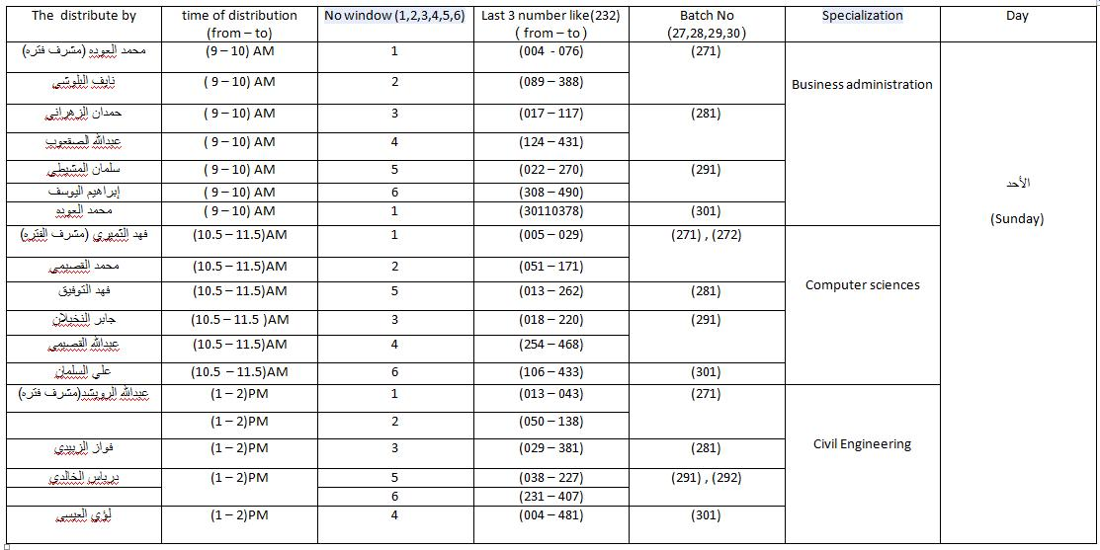
التالي
Desgin schedual by: Ibrahim khalil

Slide 70
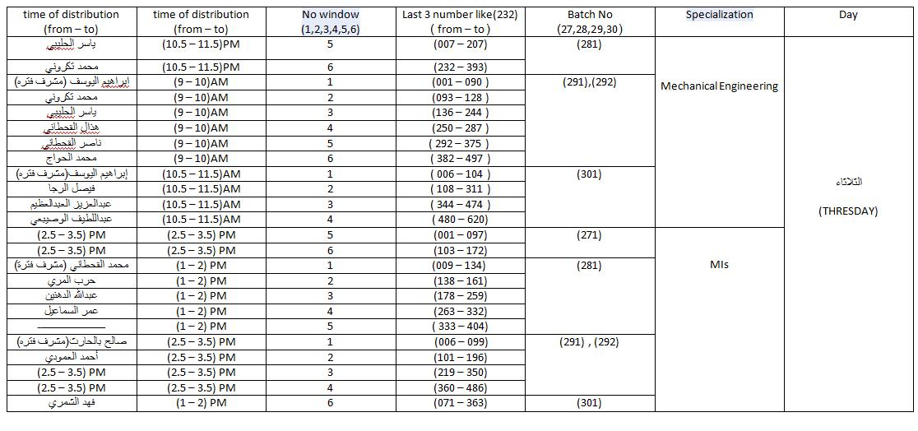
التالي
Desgin schedual by: Ibrahim khalil

Slide 71

(إن الله يحب أحدكم إذا عمل عملاً أن يتقنه)
الحقوق محفوظة للمجلس الطلابي 311

